Slide 1
Lifecycle ของคอมโพแนนท์
Reference: https://medium.com/thai-devmaster

Slide 2
Lifecycle ของคอมโพแนนท์และการใช้งาน
การเขียนโปรแกรมด้วย React ถ้าเราไม่เข้าใจเรื่อง Lifecycle แล้วไปเขียนแอพเลยจะพบว่าเกิด bug และแอพของเราก็จะทำงานช้าลงเรื่อยๆตามจำนวนคอมโพแนนท์ที่สร้างขึ้น และที่สำคัญเราก็ไม่รู้เลยว่าสาเหตุเกิดจากจะไร
ดังนั้นเราควรจะทำความเข้าใจเรื่องคอมโพแนนท์ lifecycle กัน ซึ่งจะอ้างอิง lifecycle ของ React เวอร์ชั่น 16.4 ขึ้นไป

Slide 3
Topic
ทบทวน props, state และเมธอท render
คอมโพแนนท์มี 3 ช่วงชีวิต เกิด (Mounting), เปลี่ยนแปลง(Updating), ตาย(Unmounting)
สรุปการทำงานของเมธอด Lifecycle

Slide 4
หัวข้อที่ 1: ทบทวน props, state และเมธอด render
คอมโพแนนท์ที่มีอินพุท คือ props
คอมโพแนนท์แบบคลาส สามารถเก็บ state และเราสามารถเปลี่ยนค่า state ด้วย เมธอดthis.setState()
คอมโพแนนท์แบบคลาส มีเมธอด render() ที่ return JSX อิลิเมนท์
ตัวอย่างคอมโพแนนท์ MyTextInput มีค่าอินพุท props เป็น label และมี state สำหรับเก็บค่าอินพุทที่กรอกเข้ามาทาง TextInput
Code จากไฟล์ Word

Slide 5
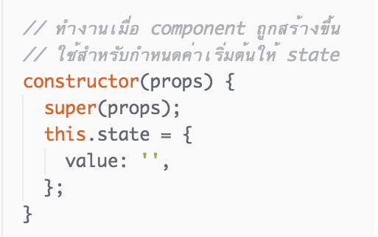
หัวข้อที่ 2 : คอมโพแนนท์มี 3 ช่วงชีวิต เกิด(Mounting), เปลี่ยนแปลง(Updating) และตาย(Unmounting)
จากตัวอย่างของคอมโพแนนท์ MyTextInput สามารถอธิบายขั้นตอนการทำงานได้ดังนี้
ช่วงชีวิตที่ 1 เกิด (Mounting) มีกระบวนการที่สำคัญดังนี้
เมื่อคอมโพแนนท์ถูกสร้างขึ้นเมธอท constructor ถูกเรียกใช้งาน props และ state จะถูก initial ด้วยค่าที่เรากำหนด

Slide 6
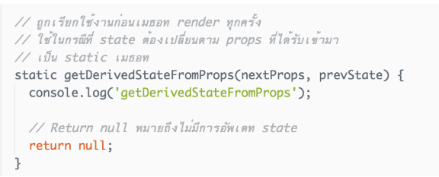
หัวข้อที่ 2 : คอมโพแนนท์มี 3 ช่วงชีวิต เกิด(Mounting), เปลี่ยนแปลง(Updating) และตาย(Unmounting)
2. เมธอท getDerivedStateFromProps(props, state) ถูกเรียกใช้งาน

Slide 7
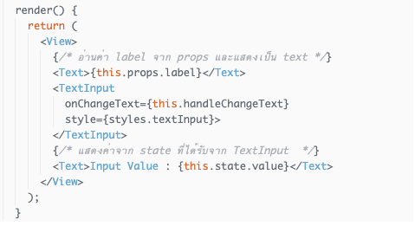
หัวข้อที่ 2 : คอมโพแนนท์มี 3 ช่วงชีวิต เกิด(Mounting), เปลี่ยนแปลง(Updating) และตาย(Unmounting)
3. เมธอท render() ถูกเรียกใช้งานเพื่อแสดงผล ออกทางหน้าจอ

Slide 8
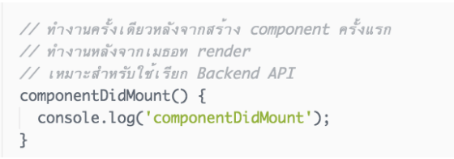
หัวข้อที่ 2 : คอมโพแนนท์มี 3 ช่วงชีวิต เกิด(Mounting), เปลี่ยนแปลง(Updating) และตาย(Unmounting)
4. เมทธอท componentDidMount() ถูกเรียกใช้งาน

